Slide 1
Яндекс .Учебник- федеральный проект «Цифровая образовательная среда» национального проекта «Образование».
МБОУ «Петуховская СОШ»
Учитель информатики Шишкова Г.А.

Slide 2
Яндекс.Учебник – это бесплатный образовательный сервис.
Программа по информатике для 7 класса разработана в соответствии с основными положениями ФГОС ООО.
Основная задача программы – обеспечить овладение учащимися не только основами знаний о процессах получения, преобразования и хранения информации, но и раскрыть на этой основе учащимся роль информатики, значение информационных технологий, а также основ программирования в формировании современной научной картины мира.

Slide 3
Разработчики курса «Информатика» для 7 класса предоставили учителям не только учебные материалы, но и методические рекомендации по изучению каждой темы.

Slide 4
Информатика – это быстро развивающаяся наука. Учебники, которыми мы пользуемся, не успевают за изменениями в области компьютерных технологий.
Авторы курса «Информатики» на платформе Яндекс.Учебник использовали современные наработки в области обучения информатики, разработанный образовательный контент является актуальным.
Обучение программированию ведется на современном языке программирования Python.

Slide 5
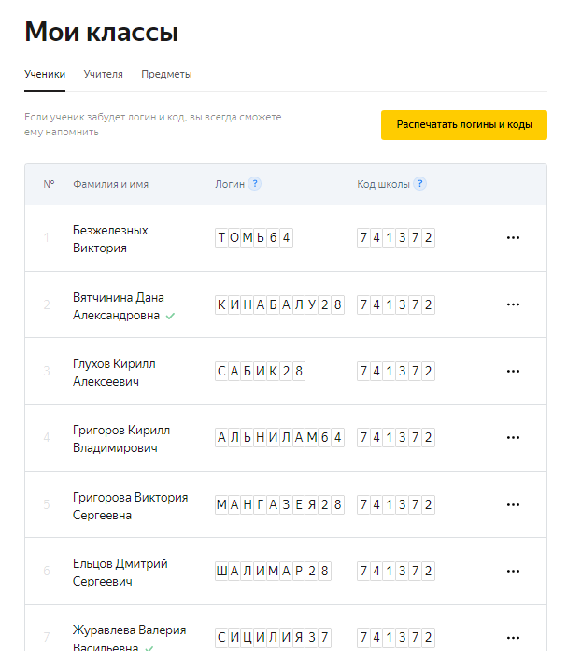

Slide 6
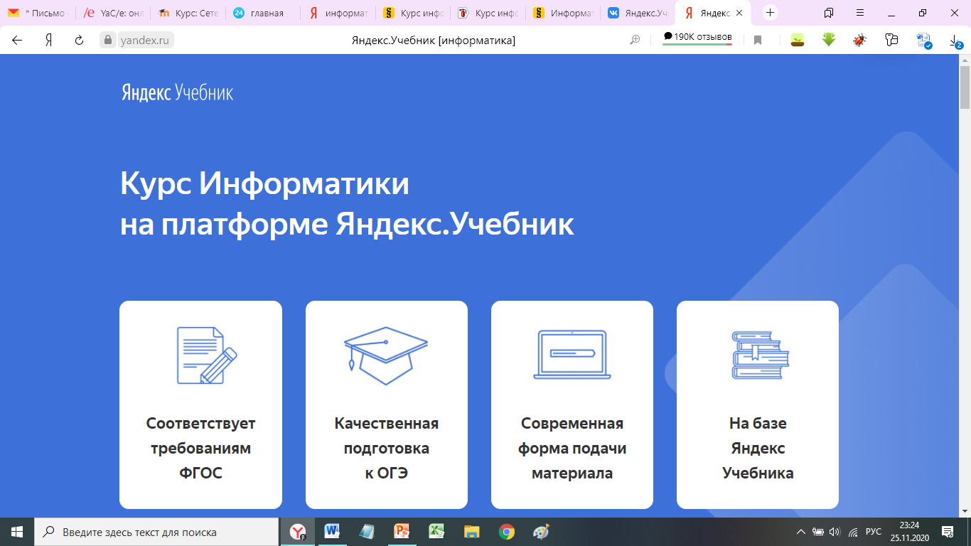
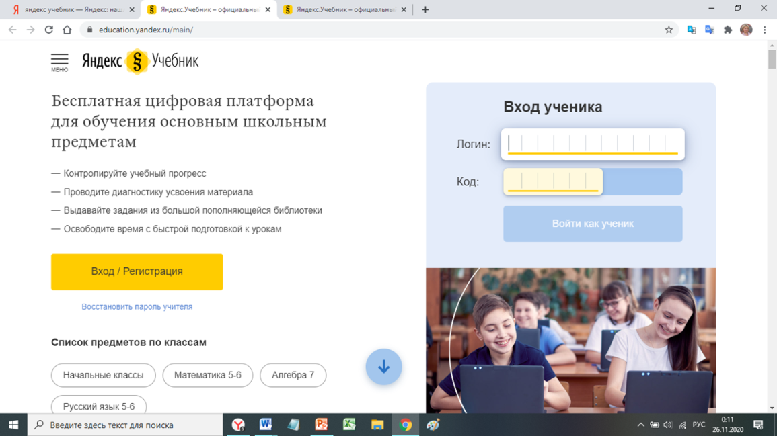

Slide 7
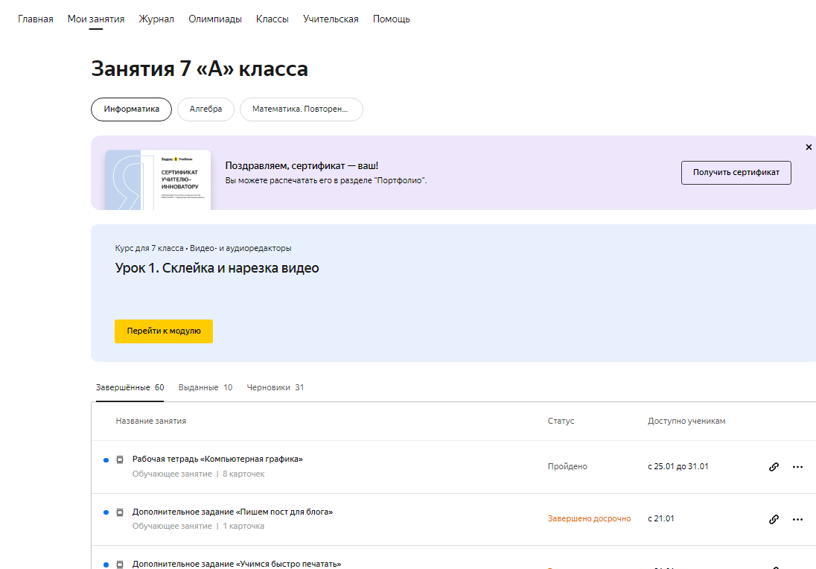

Slide 8
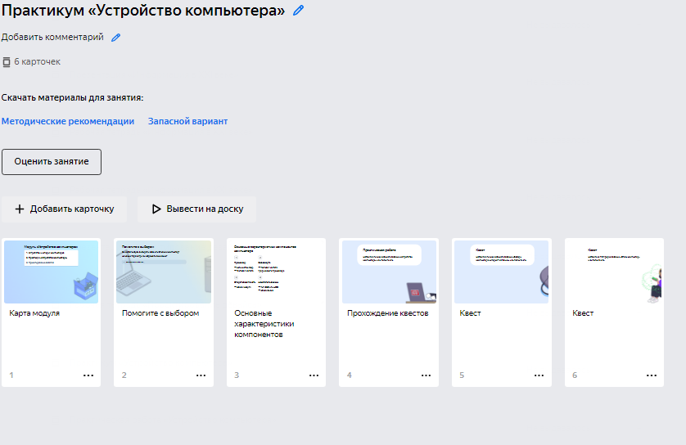

Slide 9
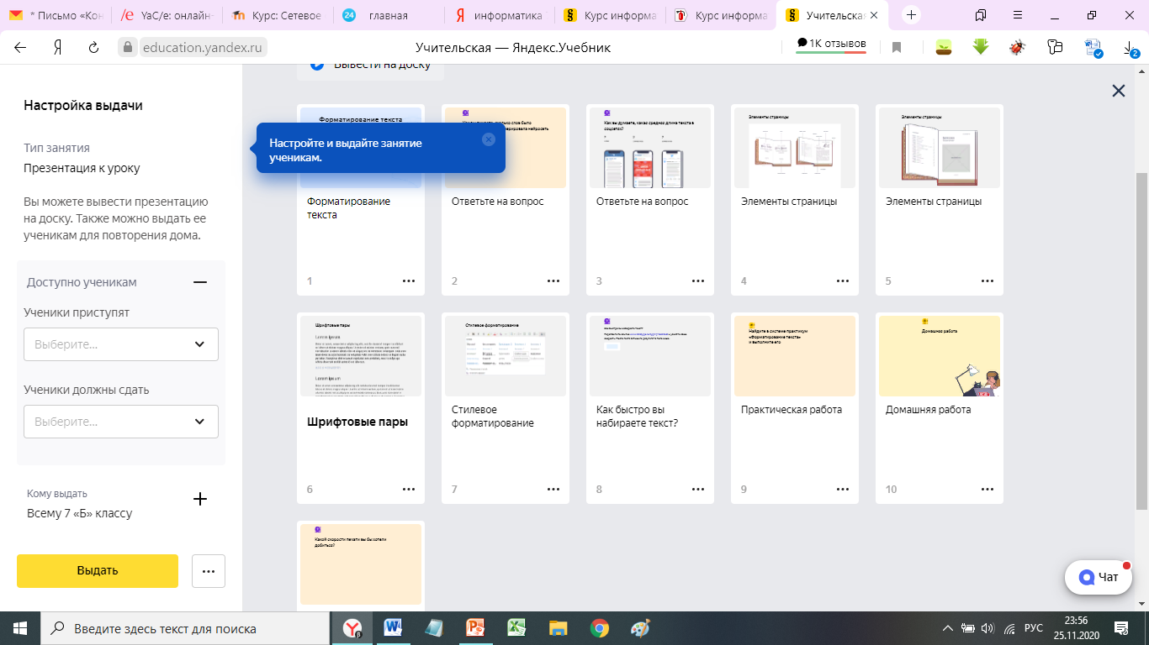

Slide 10
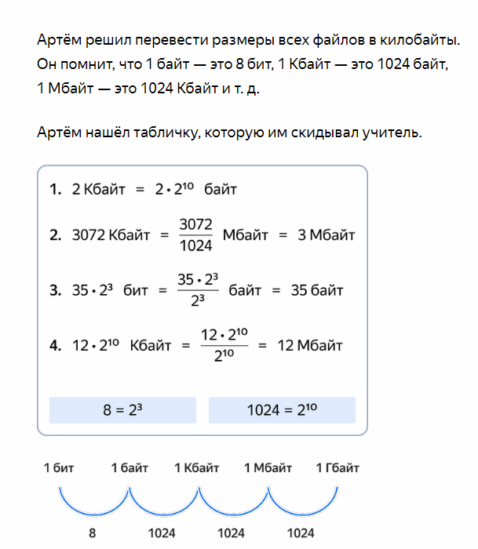

Slide 11
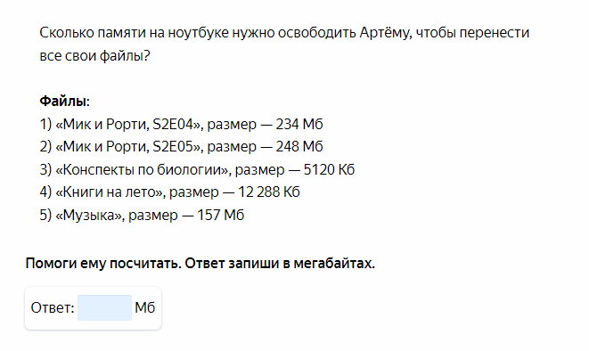

Slide 12
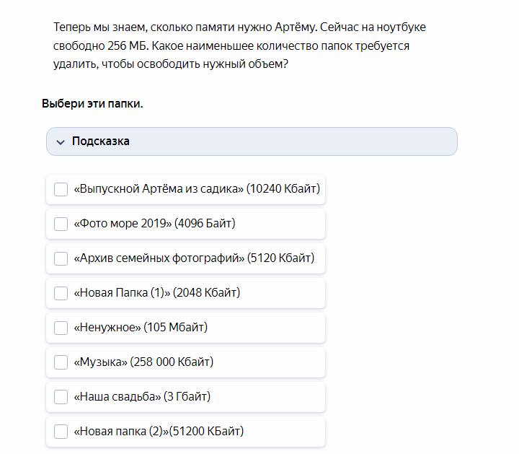

Slide 13
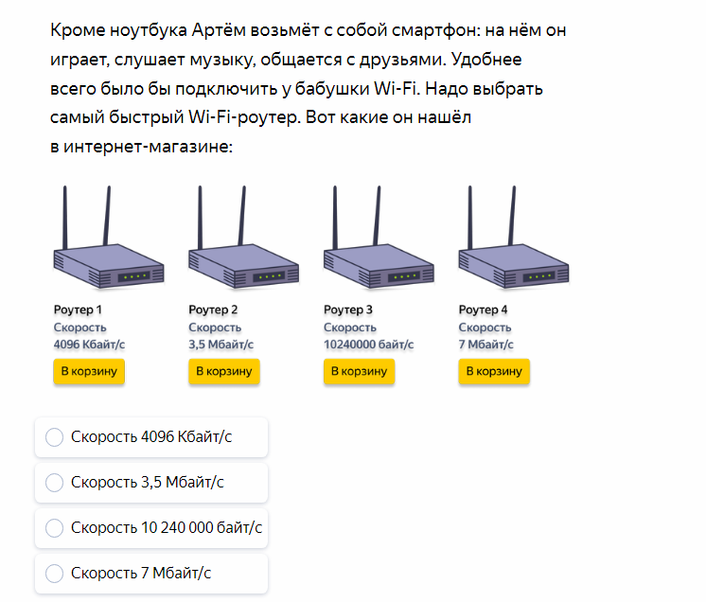

Slide 14
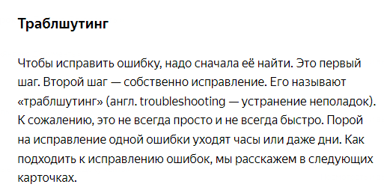
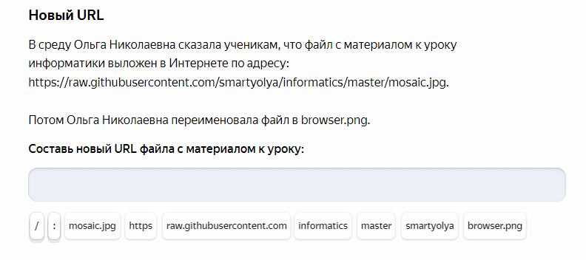

Slide 15
Творческие задания

Slide 16
Квест «Кража в Музее мемов»

Slide 17
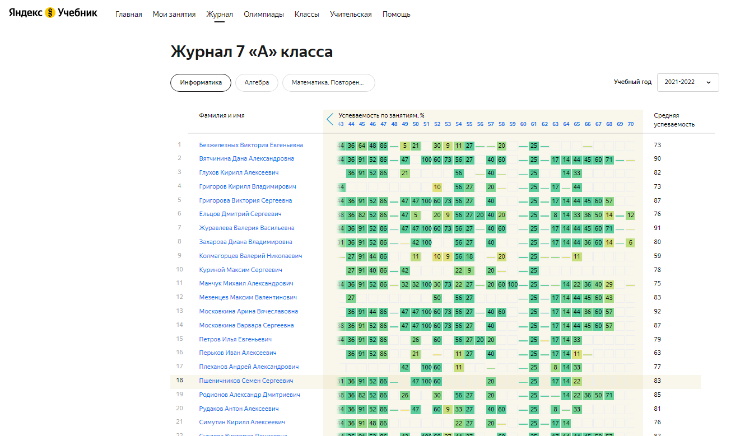

Slide 20
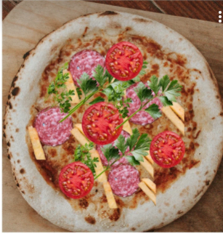

Slide 24
Сервис для дизайна https://www.canva.com
Удаление фона на изображениях
https://www.remove.bg/ru

Slide 25
